Slide 1
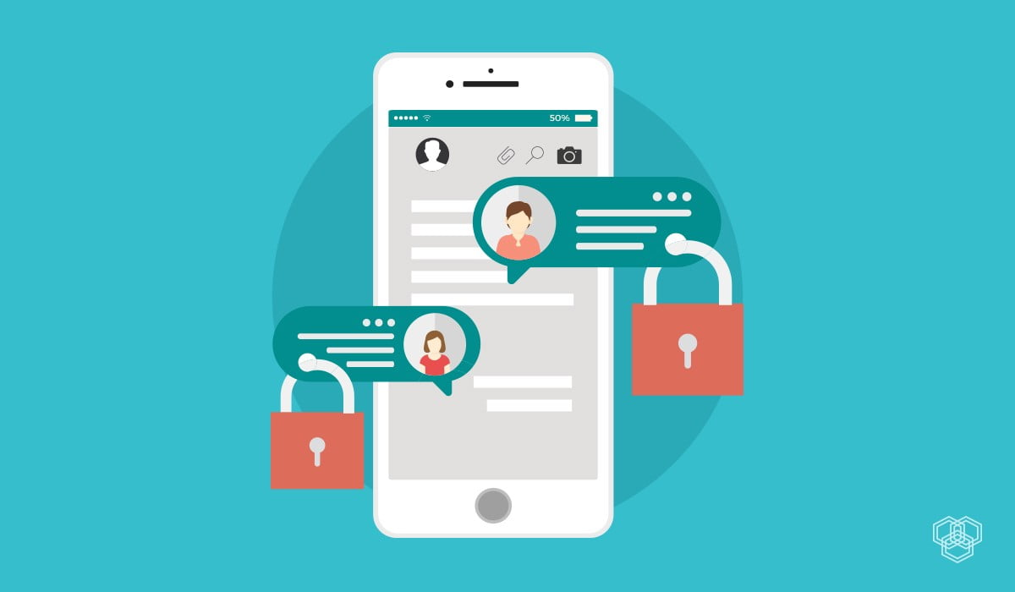
Messaggistica Sicura
Notes:
Il problema di sicurezza riguarda le app di messaggistica. In particolare analizzeremo se esse garantiscono la riservatezza dei messaggi e soprattutto riescono a bloccare l’attaccante da eventuali impersonazioni/modifiche dei messaggi anche dopo che è avvenuta un intrusione oppure in caso negativo analizzeremo delle possibili soluzioni di sicurezza.

Slide 2
Problemi dovuti a intrusioni
Lettura di messaggi (Confidenzialità):
L’attaccante riesce a leggere il messaggio scambiato
L’attaccante riesce a leggere l’intera o parziale cronologia di una conversazione
Invio di messaggi (Integrità):
L’attaccante riesce a impersonare un device (alias utente) in modo da poter inviare con l’identità della vittima
L’attaccante può modificare eventuali messaggi (man in the middle)
Notes:
In generale l’app deve proteggere dalla lettura della cronologia dei messaggi e dalla possibilità dell’attaccante di impersonare l’utente in caso di intrusione. Ricordare sansel e schroder open design basato su kirkoff. S e viene rubata una chiave non si deve poter leggere altri messaggi con altre chiavi.

Slide 3
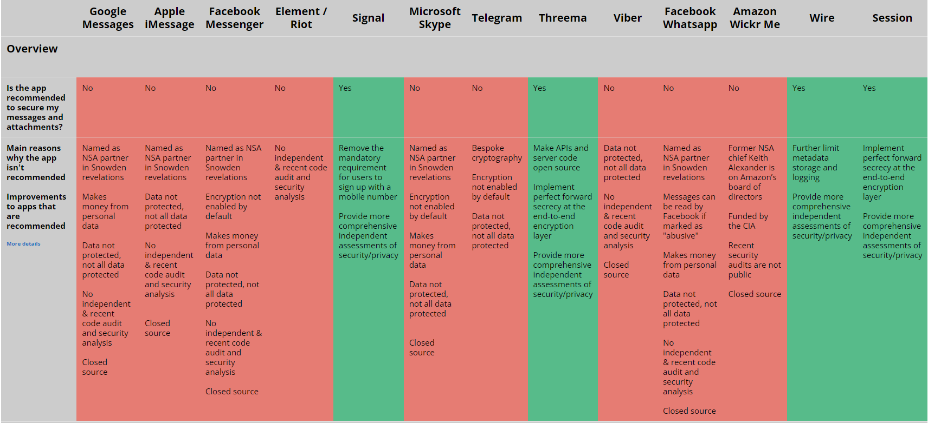
Una visione generale
Notes:
Le app sono sicure? La maggioranza per scopi professionali no. Signal ad esempio è considerata tra le più sicure. Come vedremo nelle prossime slide, ciò non significa che per la vita quotidiana delle persone normali non vadano bene! Verrà spiegato anche nelle prossime slide quando analizzeremo un caso di test.

Slide 4
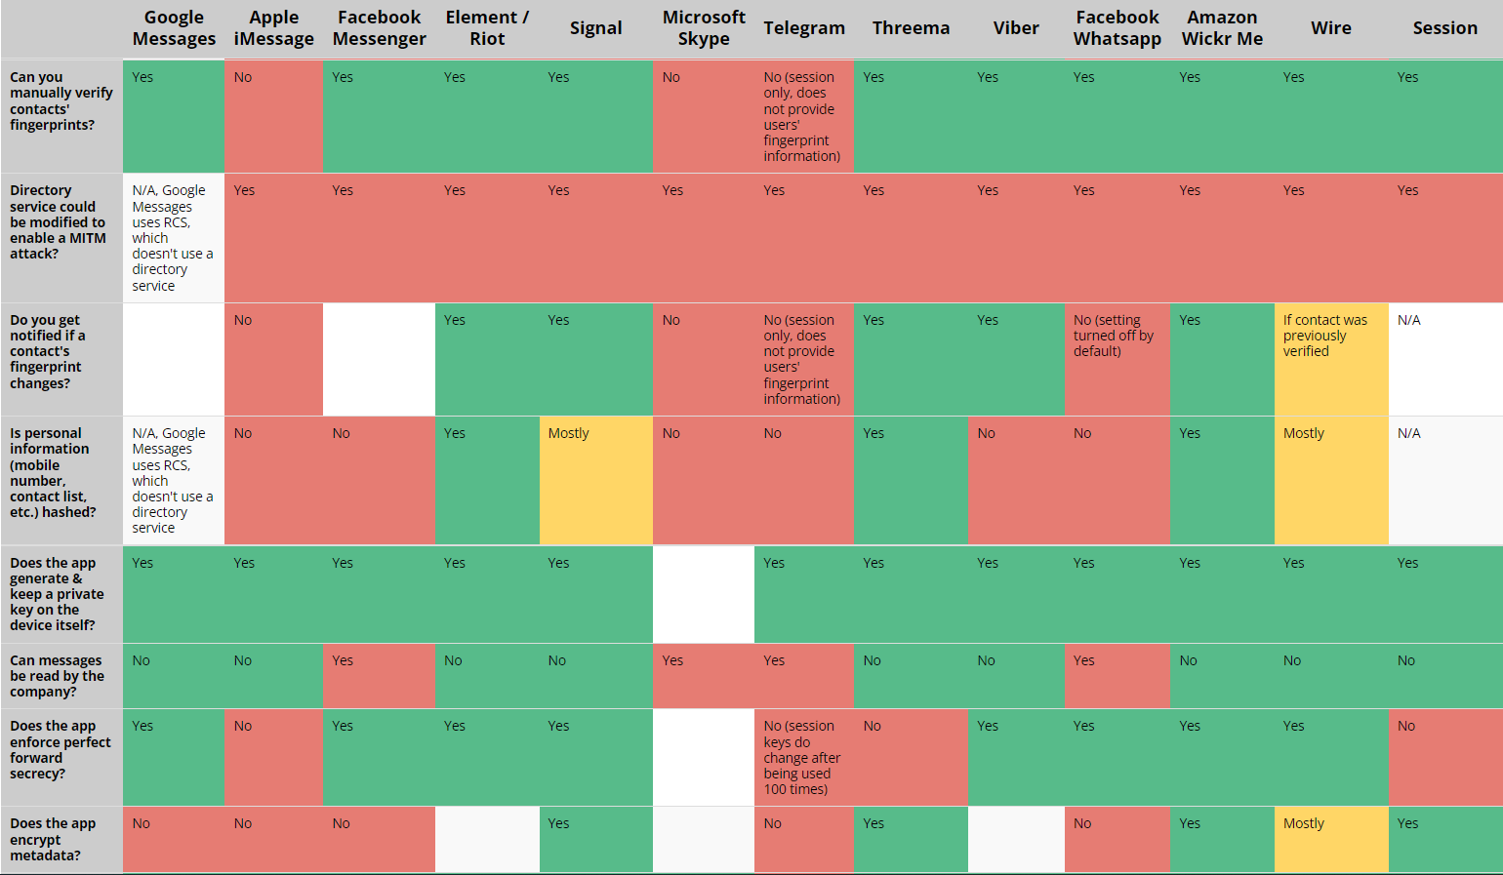
Una visione dettagliata
Notes:
Da questa tabella abbiamo una visione dettagliata sulle varie app, in particolare una proprietà interessante che vediamo da questa tabella è che non tutte le app garantiscono che in caso di compromissione delle chiavi di cifratura a lungo termine, l’attaccante non sia in grado di accedere alle chiavi di sessione.

Slide 5
Problemi di sicurezza

Slide 6
Le compromissioni più comuni
Sessione (tramite furto della session key):
Permette all’attaccante di leggere i messaggi durante una conversazione e/o modificarli, ma non permette di fare altro dopo il termine della conversazione costringendo l’attaccante a «rubare» la chiave ad ogni sessione.
Totale (tramite furto dell’intero stato e delle long-term keys):
Permette all’attaccante di emulare il dispositivo fisico quando e come vuole potendo impersonare l’utente quando e come vuole perché le sessioni con un dispositivo vengono create a partire dalle chiavi a lungo termine.
Notes:
Ci sono anche altri tipi di compromissioni ma le principali sono queste (quelle più classiche e diffuse). Confidenzialità = solo io posso leggere, Integrità = solo io posso scrivere, Security! Non Safety!

Slide 7
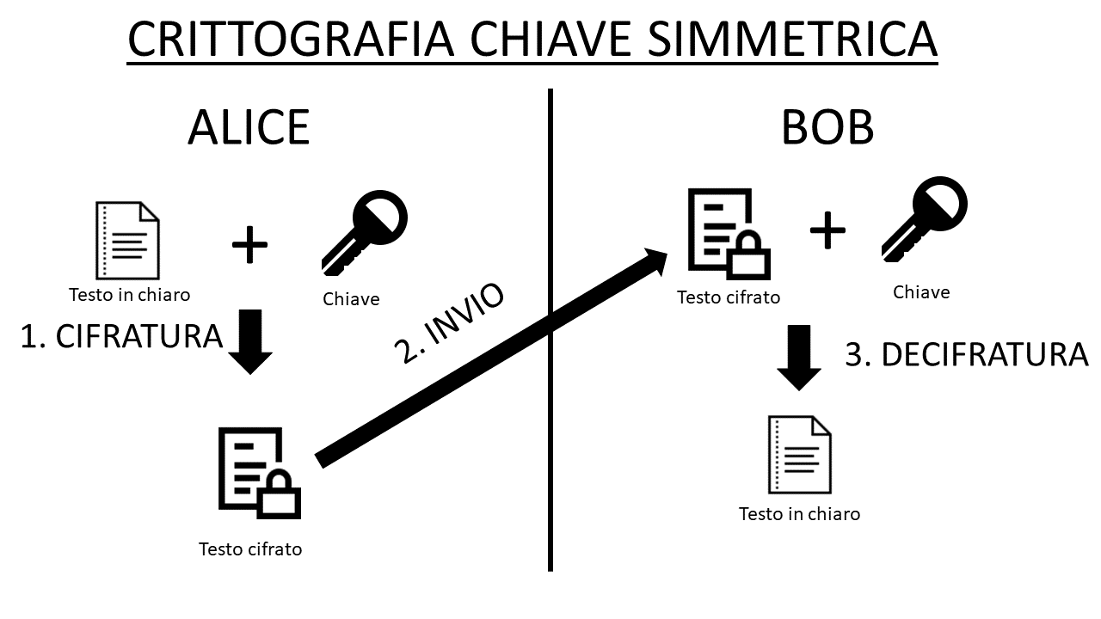
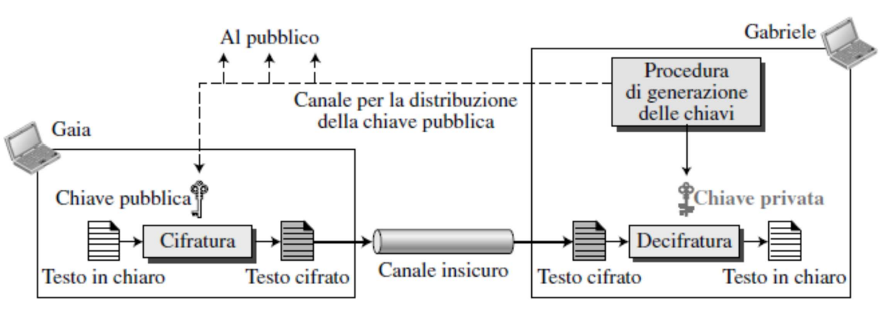
Compromissione della chiave di sessione
L’attaccante riesce a scoprire la chiave di cifratura dei messaggi
L’attaccante può usare questa chiave per leggere i messaggi e/o impersonare un end-point ed inviare messaggi falsi
CRITTOGRAFIA CHIAVE SIMMETRICA
CRITTOGRAFIA CHIAVE ASIMMETRICA
Notes:
L’attaccante riesce a scoprire la chiave di cifratura dei messaggi e quindi riesce a leggere e modificare tutti i messaggi che vengono scambiati durante una sessione. Perché nemmeno la cifratura a chiave asimmetrica è sicura? Perché non protegge dalla clonazione.

Slide 8




Compromissione da clonazione
L’attaccante riesce a salvare una copia dello stato del device (ad esempio ha rubato il file di sessione del browser)
L’attaccante emula il device e quindi ha accesso a tutte le chiavi di cifratura e quindi ha accesso a una copia esatta dell’end-point
Email con allegato infetto
Copia
Salva e usa
File di sessione di alice
File di sessione di alice
File di sessione di alice
Notes:
Tipicamente l’attaccante non ha mai accesso al dispositivo fisico. Tipicamente si limita a inviare dei malware incaricati di cercare i file di sessione di un applicazione (tipicamente browser) nell’host della vittima e inviarli all’attaccante. A questo punto se l’utente era collegato con un account tipo per telegram l’attaccante avrà una copia esatta dello stato del dispositivo.

Slide 9
Forward secrecy
L’attaccante riesce a «rubare» la chiave di uno degli end-point ma non riesce a decriptare comunque i messaggi inviati tra i due utenti:
Per-Message key:
La chiave di cifratura viene ricalcolata ad ogni messaggio scambiato con cifratura simmetrica
Ogni chiave è ottenuta partendo dalla precedente
Viene compromesso solo il singolo messaggio e non i precedenti
Per-Session key:
La chiave di cifratura cambia ad ogni sessione (Meno sicuro)
Chiave scambiata usando gli algoritmi di cifratura asimmetrica classici
Per ridurre il costo computazionale la chiave può essere derivata da sessioni precedenti
Le sessioni precedenti in caso di compromissione rimangono protette
Molto costoso in termini di tempo
Mixed:
Approccio a cavallo per ridurre il costo di scambio di scambio di chiavi e aumentare la sicurezza derivando la chiave ogni tot messaggi
Notes:
In condizioni normali una applicazione dovrebbe garantire la Forward secrecy. Come si fa a implementare? Semplice cambiando la chiave periodicamente! In questo modo in caso di compromissione di 1 chiave i danni provocati dall’attaccante sono limitati. Questo approccio vale però solo se l’attaccante non ha accesso alla catena per la generazione delle chiavi!

Slide 10
Vediamo alcune soluzioni

Slide 11
Soluzioni classiche
Compromissione dovuta a furto chiave:
Usare chiavi diverse per ogni messaggio
Usare algoritmi complessi da risolvere
Compromissione dovuta a clonazione:
Usare dei log
Controllare le richieste/connessioni attive
Usare approcci decentralizzati
Notes:
Alcune soluzioni a questi problemi possono essere queste. Le prime relative alla compromissione della chiave, le altre relative alla clonazione dello stato

Slide 12
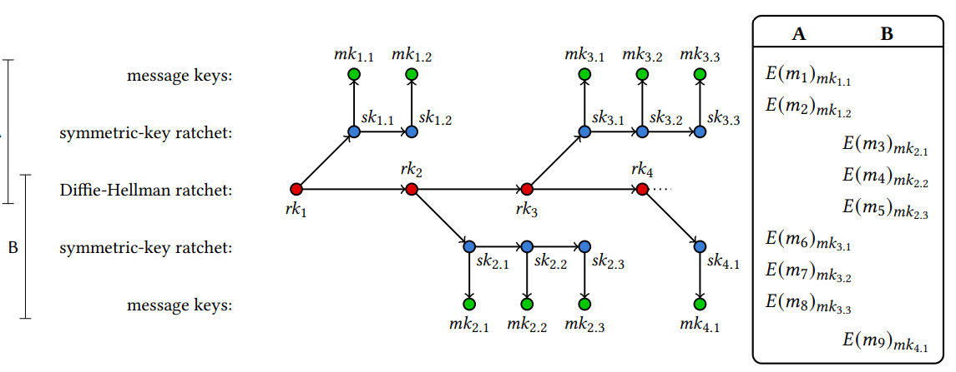
Double-Ratchet algorithm
Ideato per l’applicazione di messaggistica Signal
Composto da 2 «cricchetti» per la generazione delle chiavi:
Dieffie-Hellman ratchet
Symmetric-key ratchet
Message keys
Protegge da:
Clonazione
Furto di chiavi
Notes:
Come vediamo dalla figura si parte dalla root key ad ogni cambio si genera, cambiando ogni volta la root key, una nuova catena simmetrica per il sender per ottenere le chiavi con cui cifrare i messaggi. In questo modo anche se una delle chiavi viene scoperta la compromissione rimane al singolo messaggio o comunque alla singola sequenza di messaggi. Se avviene un attacco di clonazione le chiavi attuali sono ottenute dall’attaccante e quindi i messaggi precedenti ovviamente riuscirà a legegrli ma non appena i device veri si scambieranno dei messaggi e avanzerà la catena di dieffie hellman l’attaccante non potrà più leggere o inviare i messaggi.

Slide 13
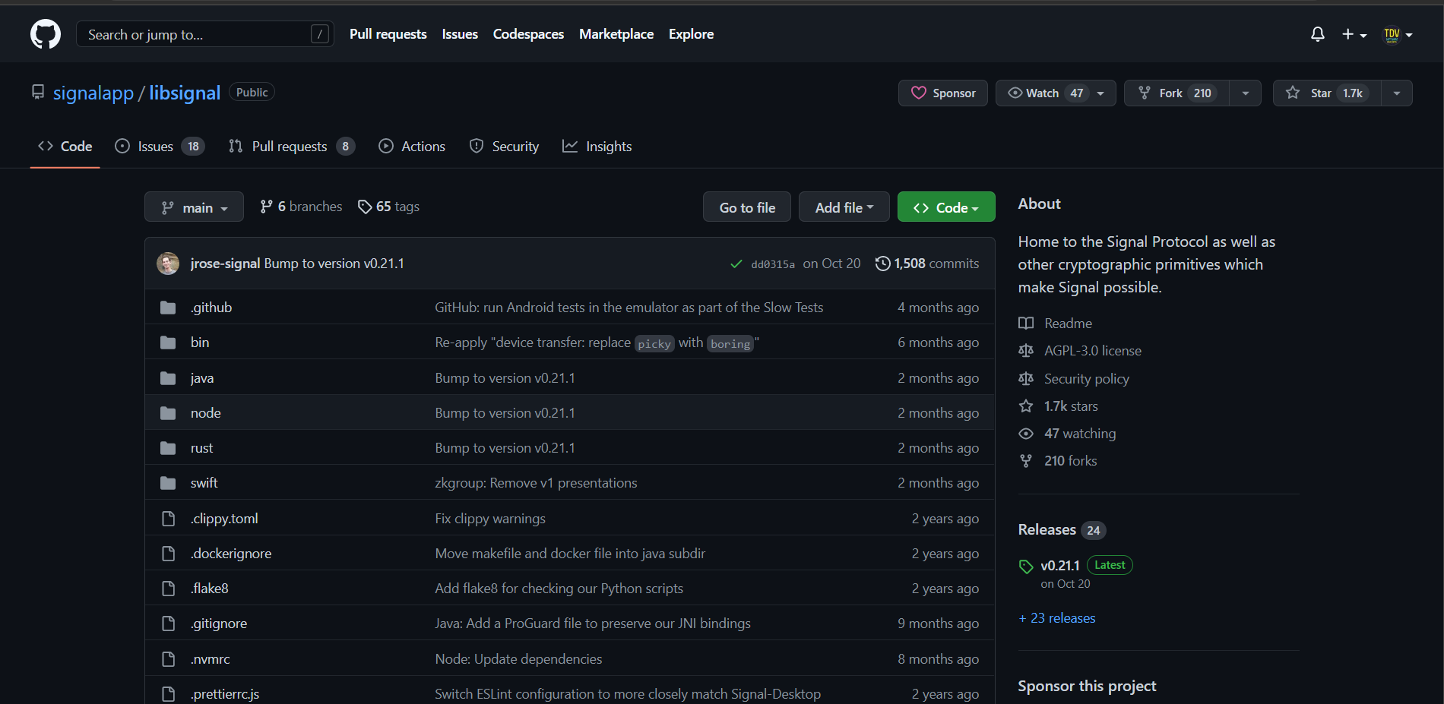
Libsignal
Open Source disponibile per: JavaScript, Swift, Java, C++, C#
Notes:
L’algoritmo fa parte della Libsignal. Open source disponibile per tutti i linguaggi di programmazione più famosi…

Slide 14
Una panoramica dell’algoritmo
Si sfrutta la cifratura a chiave pubblica per lo scambio della root key per la «catena» di Dieffie-Hellman e per le successive
Si crea la catena a chiave simmetrica dalla root key attuale
Dalla catena a chiave simmetrica vengono create le chiavi per ogni messaggio (più veloce).
Ad ogni cambio di ruolo (Sender «-» Receiver) viene generata una nuova chiave per catena simmetrica partendo dalla chiave precedente, questa chiave viene scambiata con algoritmi a chiave pubblica
Nel caso di compromissione della chiave il danno è molto limitato
Protegge dalla clonazione i messaggi successivamente scambiati a patto che i device non siano sincronizzati
Notes:
È un approccio mixed dove la chiave di sessione è derivata a ogni cambio di ruolo e con cifratura a chiave pubblica e quelle dei messaggi tramite cifratura simmetrica a partire dalla chiave scambiata con la asimmetrica.

Slide 15
Altri metodi per difendersi dalla clonazione
Approcci centralizzati
Server trusted con file di Log
Approcci decentralizzati
Contatori di messaggi
Catene Hash
Basati su impegni
Notes:
Alcune soluzioni a questi problemi possono essere queste. Le prime relative alla compromissione della chiave, le altre relative alla clonazione dello stato

Slide 16
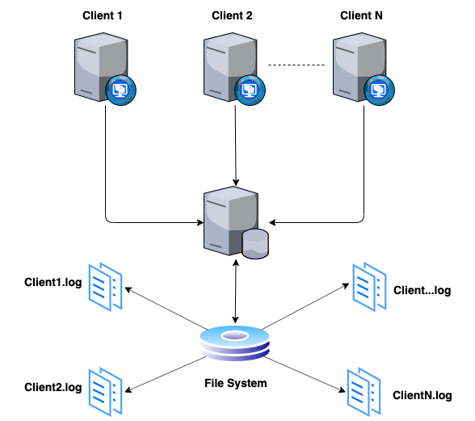
Metodo centralizzato
Notes:
File di log dove appendere le chiavi di cifratura dei messaggi su un serve trusted

Slide 17
Vantaggi Vs Svantaggi
Vantaggi:
Usando un server di Log, l’individuazione può essere fatta imponendo ai 2 end-point di appendere le chiavi di cifratura che sono state usate. L’attaccante se vuole inviare dei messaggi (message injection) deve continuare ad «appende» le proprie chiavi al log file
Svantaggi:
Se l’attaccante si limita ad «ascoltare» la conversazione non c’è modo di rilevare l’attacco di cloning se non tramite dei limiti di connessione o verifica periodica. Nota: Il Double Ratchet protegge i messaggi.
Molto costoso, richiede un autorità trusted per la verifica e può creare bottleneck se non gestito correttamente
Notes:
Se un attaccante si limita ad ascoltare è difficile da scoprire se non guardando il numero di connessioni attive. (Occhio che anche l’utente normale potrebbe essere collegato magari col telefono e col pc contemporaneamente). Se l’attaccante si limita ad ascoltare dipende dall’algoritmo se riesce a leggere i messaggi oppure no. Nel caso del double ratchet a ogni cambio di ruolo i device si scambiano una nuova chiave con cifratura a chiave pubblica. Il device che stava ad ascoltare non è a conoscenza di tale chiave a quel punto.

Slide 18
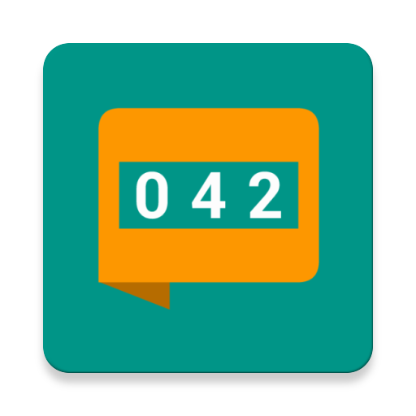
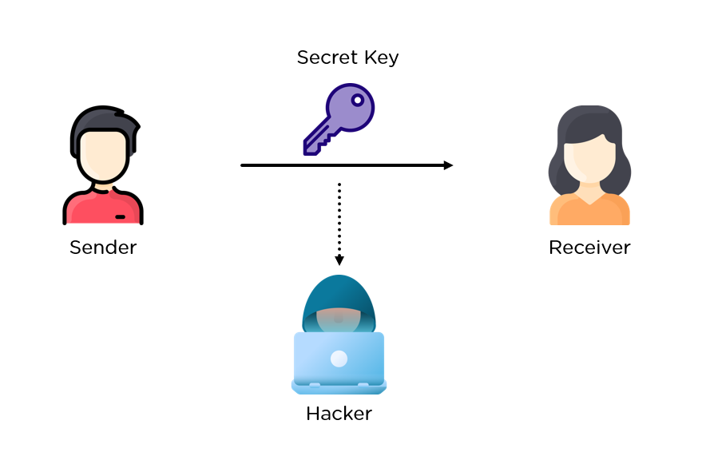
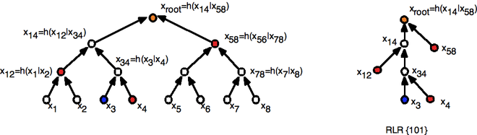
Hash chain
Metodi decentralizzati
Message counter
commitment
Notes:
Per evitare il bottle neck e per evitare costi per hardware extra. Possiamo usare approcci decentralizzati.

Slide 19
Funzionamento
Contatori di messaggi:
Ad ogni messaggio ricevuto da un end-point si incrementa un contatore, ad ogni messaggio inviato si «appende» il numero di messaggi che sono stati scambiati e il ricevente controlla che il numero coincida. Se non coincide causa l’individuazione
Catene hash:
Ogni parte mantiene una catena hash che si evolve ad ogni messaggio inviato ad ogni messaggio viene ricevuta una nuova nonce dall’altro end-point. Se il ricevente non riesce a verificare il valore hash causa l’individuazione
Basato su impegni:
Il Sender cifra i suoi dati di sessione con una coppia di chiavi usata per cifrare il prossimo messaggio, se all’invio del secondo messaggio il ricevente non riesce a verificare i dati di sessione ricevuti prima con la chiave attuale significa che l’altro end-point ha «rotto» il suo impegno. Se il sender «rompe» l’impegno causa l’individuazione
Notes:
Una panoramica sul loro funzionamento.

Slide 20
Passiamo a dei casi di Test

Slide 21

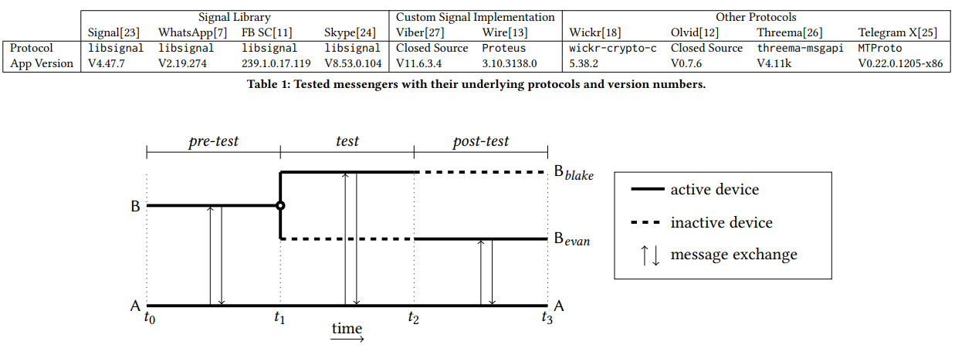
Black-Box Test sulle app più famose
Test fatti clonando una VM.
Test eseguiti su app che sostengono di offrire massima sicurezza
App basate sul protocollo Double-Ratchet, protocolli proprietari, protocolli modificati
Test eseguiti isolando il device vero, prima che il clone entri in azione per evitare “auto update” dello stato del clone
1 Device per volta per far sembrare il tutto il più naturale possibile
Clone
Cambio con attesa di 30s
Clonazione
Notes:
Di seguito abbiamo dei test che sono stati eseguiti su alcune applicazioni che sostengono di fornire il massimo della sicurezza. Come sono stati fatti?
Un device viene clonato al tempo T. Viene isolato il clone, Viene intrapresa tra i 2 device una conversazione domanda-risposta per 5 volte, Viene isolato il device originale e viene fatto entrare in scena il clone. A questo punto si controlla cosa le applicazioni permettono e cosa non permettono di fare.
I problemi ci sono se il device che era offline fino al momento dello switch è capace di ricevere e leggere i messaggi oppure può comunque impersonare il device vero ed inviare messaggi

Slide 22
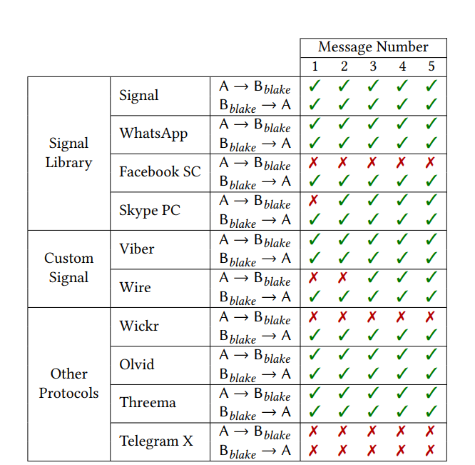
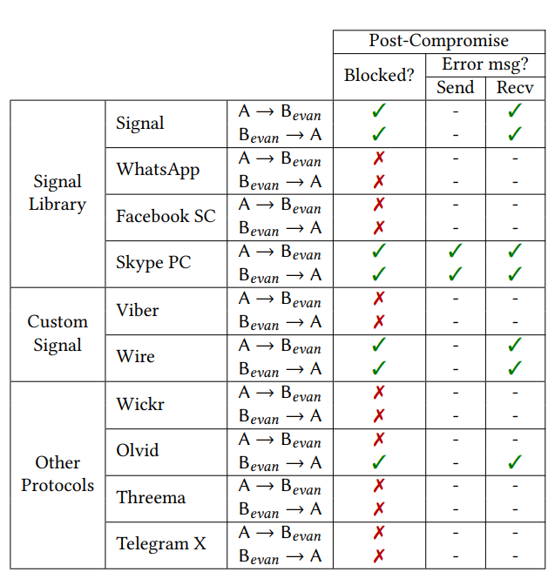
I risultati del Test
Messaggi non visibili e/o leggibili dal clone (B evan)
Reazione applicazione all’invio dei messaggi del clone(B evan)
✔️ nessuna notifica e non leggibile.
❌ notifica ricevuta e leggibile.
✔️ rilevato.
(❌ or _ ) non rilevato.
Notes:
Alcune app consentono di leggere i messaggi scambiati in precedenza. Poche app rilevano l’intrusione da clonazione e bloccano la conversazione

Slide 23
I ‘‘migliori’’
Tutti tranne threema usano la libsignal (Double ratchet algorithm)
Threema offre un algoritmo di sicurezza molto più lento per dare accesso anche agli sviluppatori “meno abili”
Signal e Wire avvisano solo il ricevente del messaggio con un alert di bad encryption e non permettono di leggere il messaggio
Skype è l’unico che offre una protezione completa. Al primo tentativo di invio del clone o al clone skype invia un messaggio di errore e termina la conversazione in modo forzato
Tenere a mente che il caso di clonazione potrebbe essere più articolato di quello analizzato, in alcuni casi potrebbero non proteggere in modo corretto!
Notes:
Una panoramica sui migliori

Slide 24
I ‘‘peggiori’’
Non mostrano alcun messaggio di avvertimento o di errore, causando un continuo della conversazione come se niente fosse.
Facebook e WhatsApp in particolare utilizzano la libsignal, ma i risultati non sono comunque dei più rassicuranti, questo perchè pur usando un algoritmo molto sicuro di base, hanno deciso di indebolirlo togliendoci la parte di sincronizzazione delle chiavi dei dispositivi.
Queste app sacrificano tutta la sicurezza in favore della semplicità d’uso
Notes:
Ovviamente i test fatti sono pochi e in condizioni molto particolari. BLACK-BOX!!!

Slide 25
Ciò non significa che non vanno usate…
L’attacco da clonazione richiede accesso al device della vittima all’attaccante
Il sistema deve essere vulnerabile all’attacco.
I test sono stati fatti sotto condizioni speciali disattivando servizi extra e isolando i device dalla rete quando non usati
È molto difficile per un attaccante sapere quando è il momento giusto per connettersi
L’altro dispositivo potrebbe ricevere i messaggi di risposta.
Molte delle app «non sicure» non proteggono da lettura dei messaggi o dalla message injection, quasi mai non proteggono da entrambe
Va tenuto a mente che non vanno bene se si necessita di una conversazione estremamente sicura tra 2 end-point
!
Notes:
Cosa significa che deve essere vulnerabile?

Slide 26


Non sempre un attacco si può fare (Es. Browser)
Se Avast è in esecuzione verrà mostrata una notifica di richiesta permessi. Passo in avanti, ma non per windows
C:\Users\<Utente>\AppData\Local\Google\Chrome
/data/data/com.android.chrome
Permessi malware eseguito dall’utente
=
Permessi di accesso alla cartella di Chrome
Impossibile eseguire l’attacco!
Non si può accedere alle cartelle di altre applicazioni!
La cartella è privata dell’utente <ID Utente, ID Applicazione>
Notes:
Prendiamo come esempio il cloning della sessione di un browser per semplicità. Su windows «puro» i permessi di esecuzione di applicazione permettono di accedere alla cartella di sessione di chrome… Su android NO! La cartella non può essere acceduta da altre applicazioni. Non si può nemmeno fare un attacco di ingegneria sociale. Non è l’utente a garantire il permesso di accesso bensì chrome stesso a proteggerla dalla condivisione! La cartella /data non è accessibile in condizioni normali. Diventa accessibile solo in caso in cui sul telefono sia attivo il root. Della serie l’utente se la è cercata.

Slide 27
Tornando a noi… Perché alcune app non reagiscono?

Slide 28
Precisazione
Questi test sono stati eseguiti senza avere il codice sorgente
Le conclusioni che vedremo si basano su congetture derivate analizzando i risultati ottenuti nel nostro esperimento
In particolare analizzando i risultati consideriamo che il motivo per cui le app non reagiscono è perché in caso di errori si ha un restart dell’intera sessione implicito con criptazione dei vecchi messaggi con le nuove chiavi.
Notes:
Attenzione! È un esperimento black box. Le conclusioni a cui siamo arrivate si basano sui risultati del test. Non è detto che siano giuste!

Slide 29
Tolleranza agli errori
Molte app preferiscono privilegiare l’usabilità alla sicurezza
Introducono una tolleranza alla perdita:
Totale dello stato:
Un utente può perdere l’intero stato interno (Es. l’utente perde il telefono e quindi è costretto a riscaricare l’applicazione su un altro device con un nuovo stato)
Parziale dello stato:
Errori che si verificano a causa di mal funzionamenti hardware o problemi fisici che portano a un errore nell’update dello stato interno (Es. La batteria si scarica nel mezzo dell’update)
Possiamo fare di meglio?
Possiamo avere sicurezza e tolleranza allo stesso tempo?
Notes:
Molte app non reagiscono perché tollerano gli errori nello stato dei dispositivi. Abbiamo qualche soluzione?

Slide 30
Il problema in concreto (Cosa non vogliamo)
Ipotesi:
A e B stanno comunicando
Dispositivo B subisce una clonazione della sessione del browser
L’attaccante riceve il file e lo installa sul suo PC
Si reca in un internet cafè di San Pietroburgo (importante questo step!)
Il clone viene individuato correttamente e viene isolato dalla conversazione
Adesso il clone può sostenere se l’app tollera la (perdita parziale) dello stato di essere il dispositivo B a cui si è verificata una perdita parziale
A questo punto B può risincronizzarsi con A correttamente
Il dispositivo B originale viene individuato come clone e viene escluso dalla conversazione
Il clone adesso è libero di impersonare B avendolo buttato fuori
Notes:
Qual’è il problema della tolleranza agli errori? Un altro scenario è dato dall’azione che coinvolge prima l’attaccante nella connessione con A provocando l’individuazione del vero B come clone. Se l’app non è fatta bene può succedere e quindi bisogna tollerare gli errori.

Slide 31
Come possiamo garantire la protezione da clonazione mantenendo la tolleranza?
Tutte queste soluzioni «pure» non supportano la tolleranza alla perdita dello stato
Notes:
Soluzioni pure non bastano per garantire tolleranza e sicurezza.

Slide 32
In particolare…
Cosa abbiamo visto:
Abbiamo visto che il Double-Ratchet si comporta in modo ottimale contro attacchi di clonazione e furto di chiavi, ma non tollera errori.
Ci sono altre tecniche per individuare una clonazione, ma anche quelle non supportano la tolleranza agli errori
Cosa le applicazioni fanno:
Le applicazioni introducono uno strato di tolleranza sopra questi algoritmi rinunciando al loro punto di forza.
Cosa vogliamo:
Tolleranza agli errori senza rinunciare ai loro punti di forza.
Notes:
Usando solo quello che abbiamo visto nelle slide precedenti, possiamo creare un algoritmo sicuro che tollera alcuni errori?

Slide 33
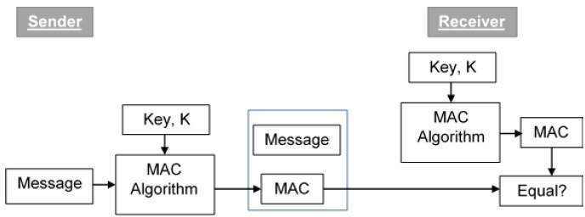
Modifichiamo il Double-Ratchet
Di cosa abbiamo bisogno:
Double-Ratchet algorithm standard
Message counter per contare i messaggi scambiati
Un Message Authentication Code (MAC) per autenticare i messaggi
Notes:
Un algoritmo PERFETTO per ogni caso NON ESISTE! Nella maggioranza dei casi SI possiamo farlo.

Slide 34
Double-Ratchet con tolleranza
Si determina una root key per il Double-Ratchet e per il calcolo dei MAC
A ogni messaggio inviato:
Si calcola il MAC del messaggio e lo si appende al messaggio da inviare
Si appende il contatore dei messaggi inviati al messaggio
A ogni messaggio ricevuto:
Si confronta il MAC del messaggio con quello ricevuto se coincide
Si controlla che il contatore dei messaggi sia maggiore o uguale al contatore dei ricevuti.
Se qualcosa fallisce deduciamo che il mittente è stato clonato e inizializziamo una nuova sessione presumendo che il mittente sia vittima di una perdita di stato totale
Notes:
Una root key per il mac e un contatore dei messaggi sono condizione necessaria e sufficiente per coprire molti casi di cloning. Attenzione questo algoritmo non permette di identificare quale dei dispotivi è il clone fino all’invio di un messaggio da parte del dispositivo originale.

Slide 35
L’idea che permette il funzionamento
L’utilizzo dei message counters permette di individuare un clone alla ricezione di un messaggio con contatore minore di quello posseduto
Il vincolo di accettazione ‘‘≥’’ permette di tollerare le perdita del singolo stato
Il MAC permette di gestire i casi di Perdita totale dello stato.
Nel momento in cui avviene l’individuazione da clone con il contatore la sessione viene terminata.
Nel momento in cui il clone sostiene di essere vittima di una perdita totale dello stato la sessione viene terminata e ne viene inizializzata una nuova con esso. Nel momento in cui il device originale invia un messaggio con contatore corretto ma con un MAC vecchio viene individuato il clone.
Il clone e il dispositivo originale non devono essere sincronizzati
Notes:
Siamo sicuri che funzioni? Cosa garantisce l’individuazione di un gran gruppo di casi di cloning senza falsi positivi? MAC e Message counter assicurano questa cosa.

Slide 36

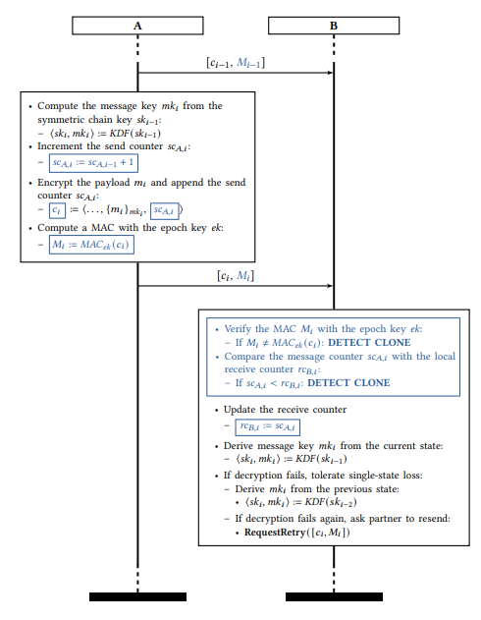


Double-Ratchet con tolleranza (No clone)
Alice
Bob
5
❌ Errore. Perdita parziale dello stato
✔️ Ok
5
Alice
Bob
0
❌ Errore. Perdita totale dello stato
❌ Errore
5
Alice
Bob
Nuova sessione
Alice
Bob
Notes:
Caso in cui tutto va bene, poi abbiamo perdita parziale, poi perdita totale. No cloni

Slide 37
Double-Ratchet con tolleranza (Clone Pt. 1)
Alice
Bob
1
5
❌ Errore Msg count
5
1
Alice
Bob
❌ Errore. Il clone sostiene di avere Perdita totale dello stato
1
Clone Bob
Notes:
Attenzione per la sua individuazione è fondamentale che il clone non inizi subito a inviare messaggi ad alice. Assumiamo che il clone e il dispositivo originale non siano sincronizzati.

Slide 38
Double-Ratchet con tolleranza (Clone Pt. 2)
Alice
Clone Bob
1
3
❌ Errore MAC. Clone individuato
3
1
Alice
Clone Bob
5
Bob
Notes:
Una volta che il clone sostiene la perdita totale dello stato. Avviene una sincronizzazione con esso. Bob vero viene tagliato fuori. Fino a che bob non invia un messaggio alice non può capire che sta parlando con un clone. Quando Bob invia un messaggio il message counter soddisfa la condizione >=, ma non è possibile verificare il messaggio visto che il MAC è calcolato con la chiave precedente.

Slide 39
MAC Vs MK
Se il clone sostiene la perdita totale dello stato i message counters verranno resettati a 0. Per discriminare 2 sessioni diverse è necessario qualcos’altro oltre al contatore dei messaggi.
Message Key:
Se il mittente è vittima di una perdita parziale dello stato cifrerà con una chiave vecchia e il destinatario non riuscirà a decifrare il messaggio con la chiave aggiornata generata dal Double-Ratchet. Non va bene!
MAC del messaggio:
La chiave per il MAC viene scambiata a inizio sessione e non viene più aggiornata fino a una nuova sessione quindi non ci sono errori. Va bene!
Notes:
Non basta la message key del double ratchet perché ci possono essere perdite dello stato parziali. In caso di perdita totale per discriminare 2 sessioni diverse non bastano i message counter.

Slide 40
Non esiste una protezione al 100% dalla clonazione
Se l’attaccante clona il dispositivo ma non lo usa.
Se l’attaccante non interferisce con le azioni intraprese dalle vittime.
Se viene scoperto un clone e la conversazione viene chiusa, il clone può aprire una nuova conversazione prima che il dispositivo vero si metta di nuovo in contatto.
Se viene clonato il dispositivo e immediatamente il clone sostiene di essere vittima di uno stato parziale i message counter non aumentano (perdita ripetuta).
Non sono individuabili nelle soluzioni analizzate. Tutta via sono casi estremamente irrealistici e complessi da realizzare per un attaccante che sfrutta la clonazione
Notes:
Come dicevo prima, una soluzione che copre il 100% dei casi non è fattibile è impossibile. Almeno se consideriamo solo questo «meccanismo». Se introduciamo altri meccanismi in un applicazione (Es. la conferma di visualizzazione di un messaggio ecc) all’interno di un applicazione e l’attaccante utilizza l’applicazione originale per gli attacchi di cloning, l’individuazione di un clone può risultare più facile ed è possibile integrare altri controlli di sicurezza con ciascuna di queste funzionalità. . L’obiettivo è aumentare la sicurezza post compromissione non creare una soluzione infallibile.

Slide 41
Un riassunto
Le app promettono sicurezza anche se non è vero
Considerare tutti gli scenari possibili non è banale e a volte è costoso in termini computazionale e di denaro stesso
In generale le app proteggono «bene» dalla lettura dei messaggi ma non tanto bene nel caso di message injection causata da clonazione
Gli sviluppatori spesso preferiscono l’usabilità rispetto alla sicurezza
Nel caso di comunicazioni che necessitano sicurezza è meglio evitare alcune app
La tolleranza alla perdita di stato è causa principale di problemi di sicurezza

Slide 42
Riferimenti
https://dl.acm.org/doi/10.1145/3372297.3423354
https://it.wikipedia.org/wiki/Hash_chain
https://signal.org/docs/specifications/doubleratchet/
https://github.com/signalapp/libsignal
https://en.wikipedia.org/wiki/Diffie%E2%80%93Hellman_key_exchange
https://www.securemessagingapps.com/
https://github.com/dr-clone-detection/model
Notes:
El uh ah eehmmmmm oooooouh

Slide 43
Fine

